Slide 1
ストーリー

Slide 2

基本操作
 | キーボード | ゲームパッド
移動 | ｶｰｿﾙｷｰ |  | 前後に移動、左右に旋回します。
平行移動 | WASD |  | 前後左右に動きます。
ショット | Z |  | レーザーを撃ちます。
ボム | X |  | 爆弾を設置します。
ジャンプ | Space |  | ジャンプします。
※デフォルトでの操作です

Slide 3
侵略者<worm>

Slide 4
部屋の連鎖崩落
スタート地点に繋がっていなければなりません。

Slide 5
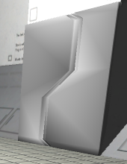
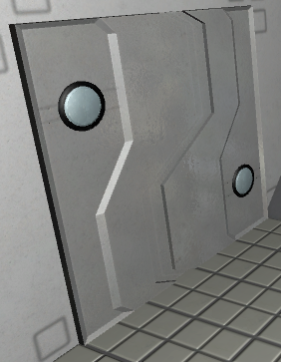
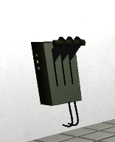
自動ドア・スイッチドア
通路にはドアが設置されている場合があります。
ドアには「自動ドア」「スイッチドア」の２種類あります。
非常に強固には作られているため、di-gには壊すことができませんが、
侵略者<worm>の前では一時しのぎ、足止め程度にしかなりません。
自動ドア
基本的には閉まっていて、
di-gが通るときだけ自動的に開きます。
スイッチドア
スイッチによって開閉を制御します。
スイッチは壁に設置されており、スイッチ一つにつき一つのドアが対応します。

Slide 6

スコアと野菜
di-gの目的は侵略者<worm>の排除、そしてコロニーの防衛です。
コロニーの防衛をしつつ侵略者を排除するということはつまり、
「いかに少ない被害で敵を排除するか」ということです。
そのため、たくさんの敵を「一度に」「まとめて」倒すことが推奨されます。
野菜
敵を３体倒すごとにスタート地点にボーナスアイテムが置かれます

Slide 7
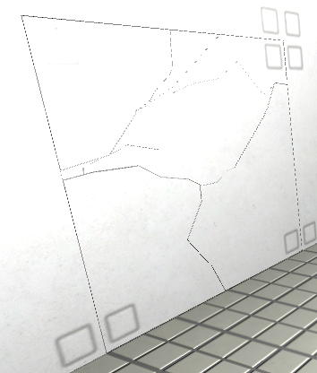
壊れる壁
侵略者<worm>に襲われている状況では、コロニーの補修や点検はできません。
そのため、部屋の壁にはヒビが入っている場所もあります。
こういったところはdi-gのレーザー銃で簡単に壊れてしまいます。
コロニーにおいて、壁に穴が空くことは大変恐ろしいことで、部屋の空気とともに全てのものを宇宙空間に放り出してしまいます。
これを使って<worm>をコロニーから追い出した時、排除したことにはなりますが、<worm>宇宙空間上でまだ生きているためにスコアをもらうことはできません。

Slide 8
ちびロボ

